Slide 1









PROGRAMUL DE INSTRUIRI ȘI SCHIMB DE EXPERIENȚĂ A SPECIALIȘTILOR DIN CADRUL ÎNTREPRINDERILOR DE ALIMENTARE CU APĂ ȘI DE CANALIZARE MEMBRE AMAC
SCHIMBUL DE EXPERIENȚĂ ÎN DOMENIUL INVESTIȚIILOR
TITLUL: Rolul operatorilor de servicii publice de alimentare cu apă și de canalizare în procesul de planificare a investițiilor, proiectare, construcție și darea în exploatare a obiectelor de alimentare cu apă și de canalizare.

Slide 2


Calculul ciclului de viata a agregatelor de pompare
Sergiu Zagurean
WIlO Romania SRL

Slide 3
Legea achizitiilor publice nr.131 din 03.07.2015 a fost modificata prin legea
169 din 26 iulie 2018 .
Legea a fost republicată în Monitorul Oficial nr.424-429/666 din 16.11.2018 cu toate modificările şi completările introduse, dîndu-se elementelor o nouă numerotare.
Prezenta lege transpune Directiva 2014/24/UE a Parlamentului European şi a Consiliului din 26 februarie 2014 privind achiziţiile publice şi de abrogare a Directivei 2004/18/CE, publicată în Jurnalul Oficial al Uniunii Europene L 94 din 28 martie 2014, cu modificările operate prin Regulamentul delegat (UE) 2017/2365 al Comisiei din 18 decembrie 2017 de modificare a Directivei 2014/24/CE a Parlamentului European şi a Consiliului în ceea ce priveşte pragurile de aplicare pentru procedurile de atribuire a contractelor de achiziţii publice, precum şi Directiva 89/665/CCE a Consiliului din 21 decembrie 1989 privind coordonarea actelor cu putere de lege şi a actelor administrative privind aplicarea procedurilor care vizează căile de atac faţă de atribuirea contractelor de achiziţii publice de produse şi a contractelor publice de lucrări, publicată în Jurnalul Oficial al Uniunii Europene L 395 din 30 decembrie 1989.

Slide 4
Capitolul I
DISPOZIŢII GENERALE
Articolul 1. Noţiuni principale
În sensul prezentei legi, a fost introdusa următoarea noţiune: ciclu de viaţă – toate etapele consecutive şi/sau interconectate, inclusiv cercetarea şi dezvoltarea care urmează a fi efectuate, producţia, comercializarea şi condiţiile acesteia, transportul, utilizarea şi întreţinerea, pe durata existenţei unui bun sau a unei lucrări ori a prestării unui serviciu, de la achiziţia materiilor prime sau generarea resurselor pînă la eliminare, curăţarea amplasamentului şi încheierea serviciului sau a utilizării;

Slide 5
Articolul 26. Criterii de atribuire a contractului de achiziţii publice
(1) Fără a aduce atingere dispoziţiilor legale sau administrative privind preţul anumitor bunuri ori remunerarea anumitor servicii, autoritatea contractantă atribuie contractul de achiziţii publice/acordul-cadru ofertantului care a depus oferta cea mai avantajoasă din punct de vedere economic.
(2) În sensul prevederilor alin.(1), autoritatea contractantă stabileşte oferta cea mai avantajoasă din punct de vedere economic pe baza criteriului de atribuire şi a factorilor de evaluare prevăzuţi în documentaţia de atribuire.
(3) Pentru determinarea celei mai avantajoase oferte din punct de vedere economic în conformitate cu prevederile alin.(2), autoritatea contractantă are dreptul de a aplica unul dintre următoarele criterii de atribuire: a) preţul cel mai scăzut; b) costul cel mai scăzut; c) cel mai bun raport calitate-preţ; d) cel mai bun raport calitate-cost.
(4) În sensul alin.(3) lit.b), costul cel mai scăzut se determină pe considerente de rentabilitate, utilizînd factori precum calcularea costurilor pe ciclul de viaţă

Slide 6
Articolul 27. Calcularea costului pe ciclul de viaţă
(1) Calcularea costurilor pe parcursul ciclului de viaţă acoperă, în măsura în care sînt relevante, toate sau o parte din următoarele costuri pe parcursul ciclului de viaţă al unui bun, serviciu sau al unei lucrări: a) costuri suportate de autoritatea contractantă sau de alţi utilizatori, cum ar fi costuri legate de achiziţie, costuri de utilizare, precum consumul de energie şi de alte resurse, costuri de întreţinere, costuri de la sfîrşitul ciclului de viaţă, precum costurile de colectare şi reciclare; b) costuri determinate de efecte externe asupra mediului în legătură cu bunul, serviciul sau lucrarea pe parcursul ciclului de viaţă, cu condiţia ca valoarea pecuniară a acestora să fie determinată şi verificată. Aceste costuri pot să includă costul emisiilor de gaze cu efect de seră şi al altor emisii poluante şi alte costuri de atenuare a efectelor schimbărilor climatice.
(2) În cazul în care autoritatea contractantă evaluează costurile utilizînd o abordare pe baza costului pe parcursul ciclului de viaţă, aceasta indică în documentaţia de atribuire datele care trebuie furnizate de către ofertanţi, precum şi metoda pe care autoritatea contractantă urmează să o utilizeze pentru a stabili costurile pe parcursul ciclului de viaţă pe baza datelor respective.
(3) Metoda utilizată de autoritatea contractantă pentru evaluarea costurilor determinate de efectele externe asupra mediului prevăzute la alin.(1) lit.b) trebuie să îndeplinească în mod cumulativ următoarele condiţii: a) se bazează pe criterii nediscriminatorii şi verificabile în mod obiectiv; în special, în cazul în care nu a fost stabilită în vederea aplicării repetate sau continue, nu favorizează sau dezavantajează în mod nejustificat anumiţi operatori economici; b) este accesibilă tuturor părţilor interesate; c) datele solicitate sînt furnizate printr-un efort rezonabil de către operatori economici care dau dovadă de o diligenţă obişnuită, inclusiv de operatori economici din alte ţări care sînt parte la Acordul privind achiziţiile publice al Organizaţiei Mondiale a Comerţului sau la alte acorduri internaţionale în cadrul cărora Republica Moldova şi-a asumat obligaţii.

Slide 7
Costuri si eficienta energetica
Pentru operatori unei regii de apa si canalizare nu este usor sa decida in favoarea celui mai eficient utilaj de pompare. In nici un caz factorul decisiv nu trebuie sa fie costul mic de investitie ci mai degraba o comparatie intre diferitele solutii, tinand cont de toti factorii relevanti. Acest lucru este posibil doar daca toti factori ce tin de procesul de pompare sunt luati in considerare.
LCC = Ci + Cinst + Ce + Cm + Cc
Acesti factori sunt:
Costul de investitie
Costul de instalare si punere in functiune
Costurile cu consumul de energie
Costurile de mentenata si reparatie
Costurile de casare

Slide 8
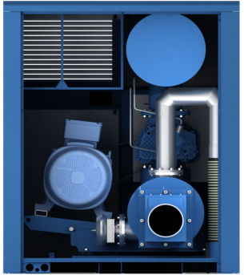
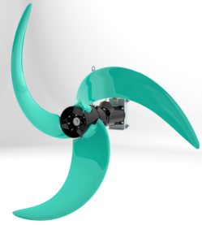
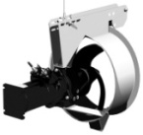
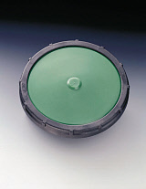
Mixere submersibile, Pompe de recirculare, Sisteme de aerare si Suflante
Distributia consumului de energie in procente
Datele publicate in literatura de specialitate indica faptul ca mixerele sunt al doilea sau al treilea mare
consumator de energie dintr-o statie de epurare, in functie de tipul acesteia. In figura 1. este dat un exemplu
privind distributia consumului de energie.
In cazul namolului activat, 60-80% din totalul energiei consumate este folosit pentru procesele din faza de activare.
De aceea este evident ca in aceasta faza trebuie redus consumul de energie si imbunatatita eficienta sistemului.

Slide 9

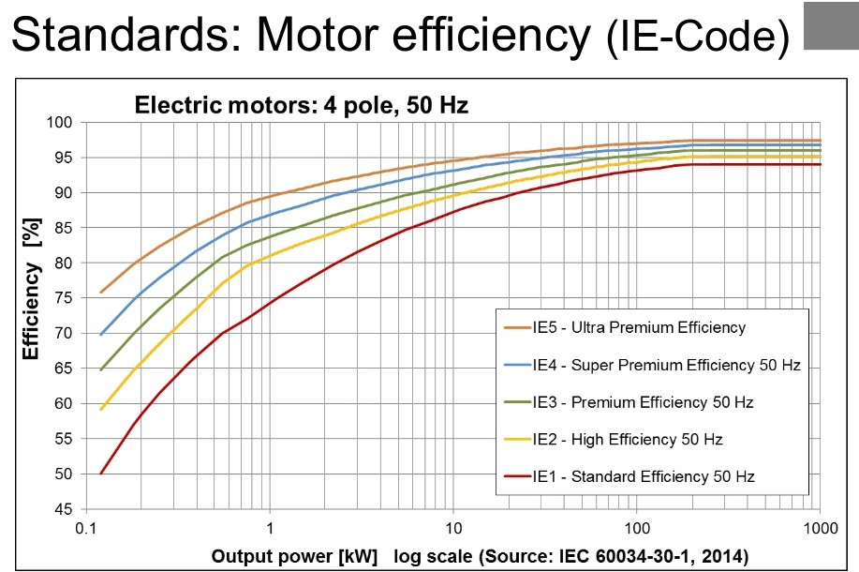

Indicele de eficienta a motoarelor electrice
Wilo-Rexa SOLID-Q
Wilo-DDI:
Digital interface
Web-based control and visualization
Data logger
Vibration monitoring
High-efficiency motor:
Up to efficiency class IE5*
For wet and dry sump installation
2-pole / 50 Hz | 4 kW | 5.5 kW
IE1 | 83.1 % | 84.7 %
IE2 | 85.8 % | 87.0 %
IE3 | 88.1 % | 89.2 %
IE4 | 91.1 % | 91.9 %
IE5 | 92,8 % (P₂=3.8 kW) | 95,5 % (P2=5.6 kW)
SOLID-Q Hydraulic:
Self-cleaning
Highly efficient

Slide 10
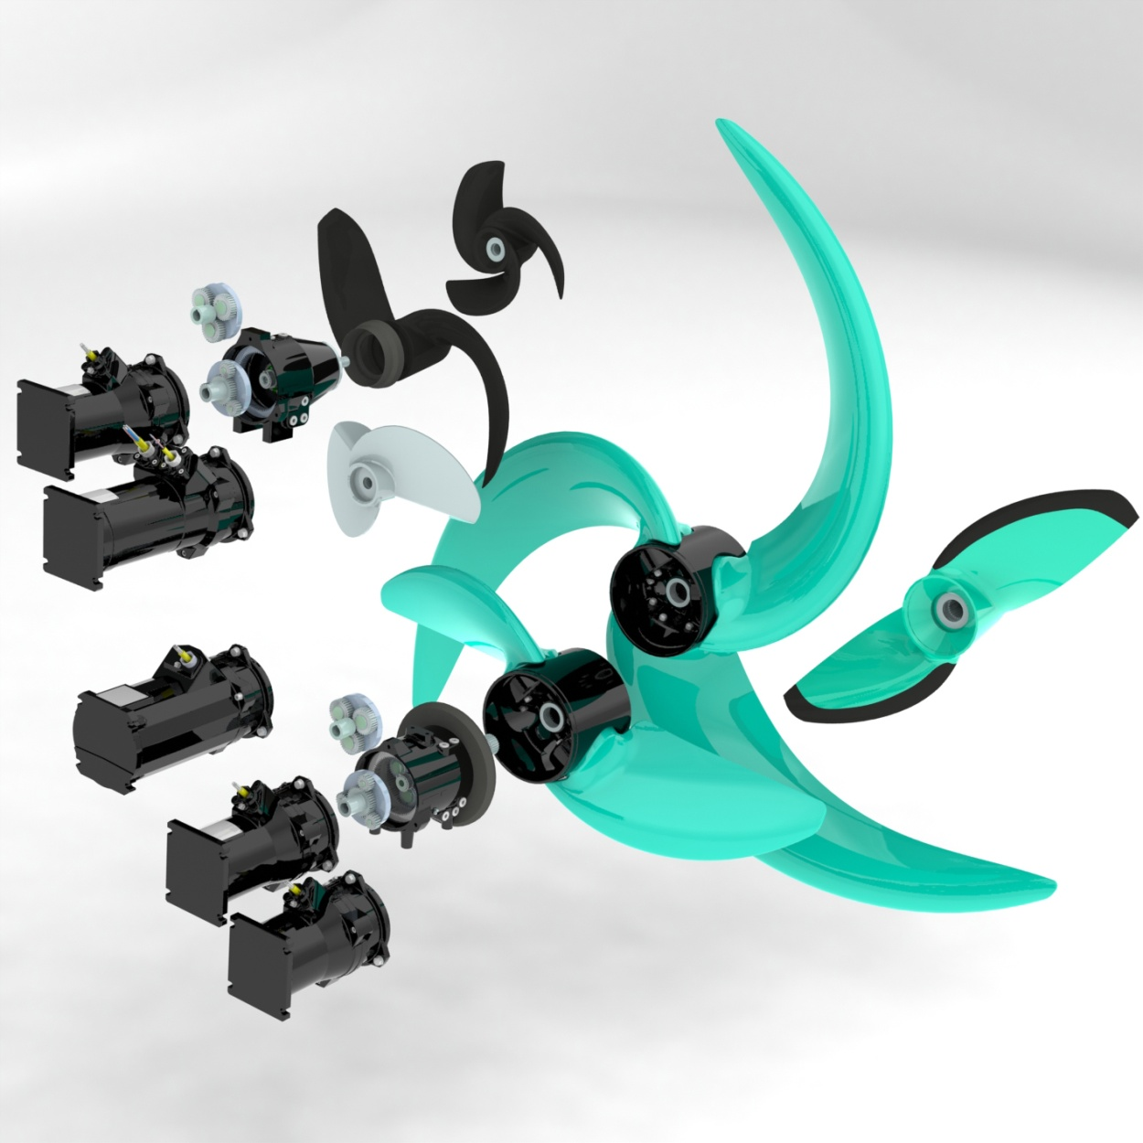
Mixere submersibile
Sistem modular
  Sunt posibile diverse combinatii intre motoare, elice si reductoare planetare pentru a raspunde cat mai bine cerintelor proiectului
  Este posibila echiparea mixerelor vechi cu motoare submersibile de inalta eficienta IE3

Slide 11
Mixere submersibile – comparatie privind consumul de energie
Tip | WILO Maxiprop (mixer cu turatie lenta cu 2 pale – design vechi) | WILO Megaprop (mixer cu turatie lenta cu 3 pale – design nou) + motor IE3
 | TR 215.53-4/12 | TR 326.31-4/17
Diametru elice | 1,500 mm | 2,600 mm
Forta de impingere | 2400 N/TR | 2,330 N/TR
Putere absorbita in punctul de functionare P _{1.1.} | 4.90 kW | 2.00 kW
Forta de impingere specifica | 490 N/kW | 1,165 N/kW
Comparatie

Slide 12
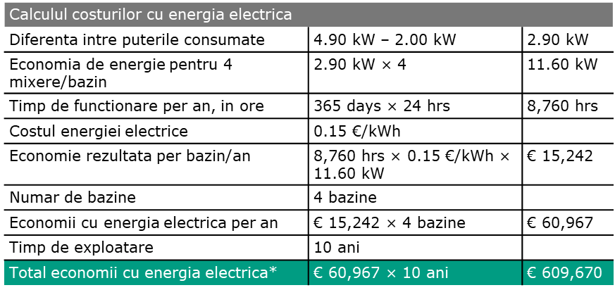
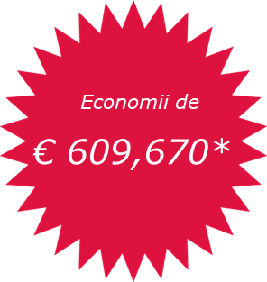
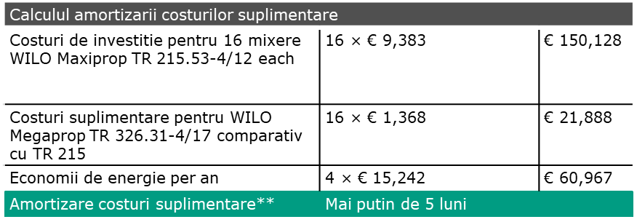

Mixere submersibile – comparatie privind consumul de energie

Slide 13
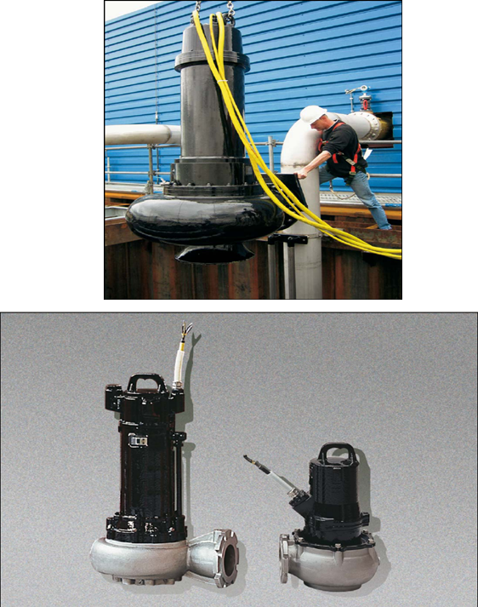
POMPE TIP WILO FA
Materiale de constructie
- Materiale turnate (fonta sau inox)
- Acoperire cu strat ceramic
Recomandata in aplicatii unde fluidul pompat are caracteristici acide sau bazice
Avantaje
Fara solventi; Fara pori
Rezistenta sporita la abraziune
Imbunatatirea eficientei pompei
- ABRASIT
Recomandat in aplicatii unde fluidul pompat are caracteristici abrazive
Avantaje
Durata de viata de 7 ori mai mare comparativ cu fonta utilizata in aceleasi conditii
Rezistenta excelenta la abraziune

Slide 14
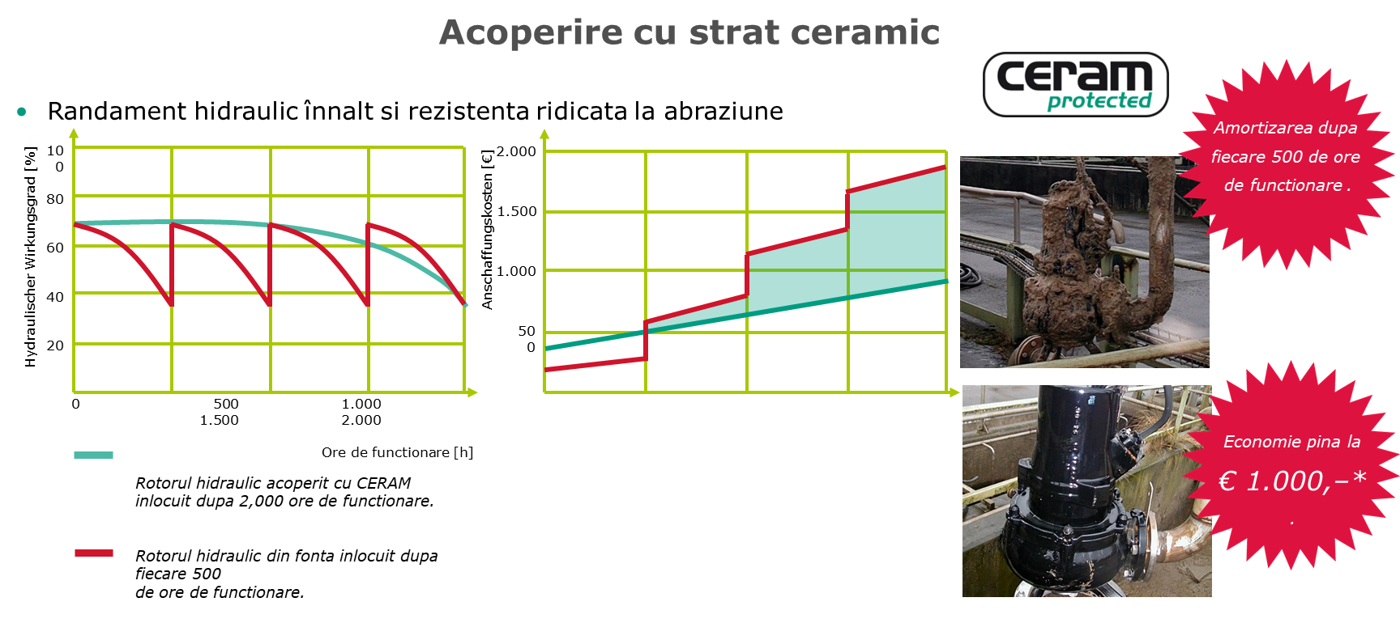

Slide 15
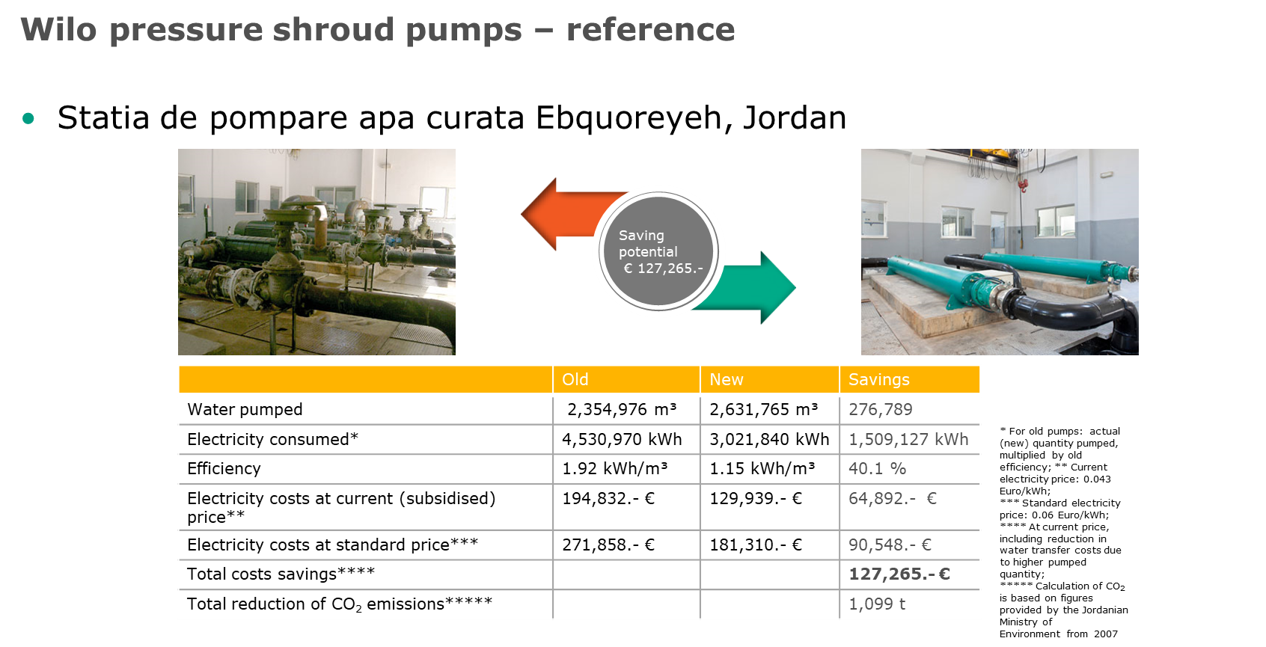

Slide 16
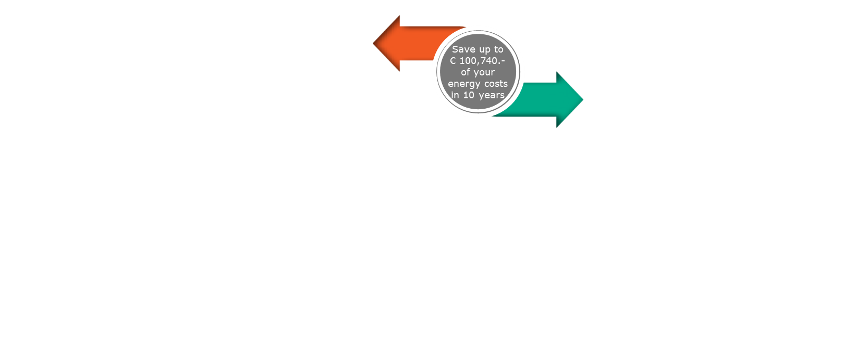
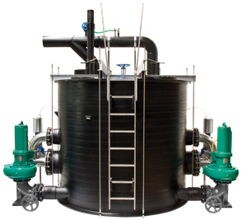
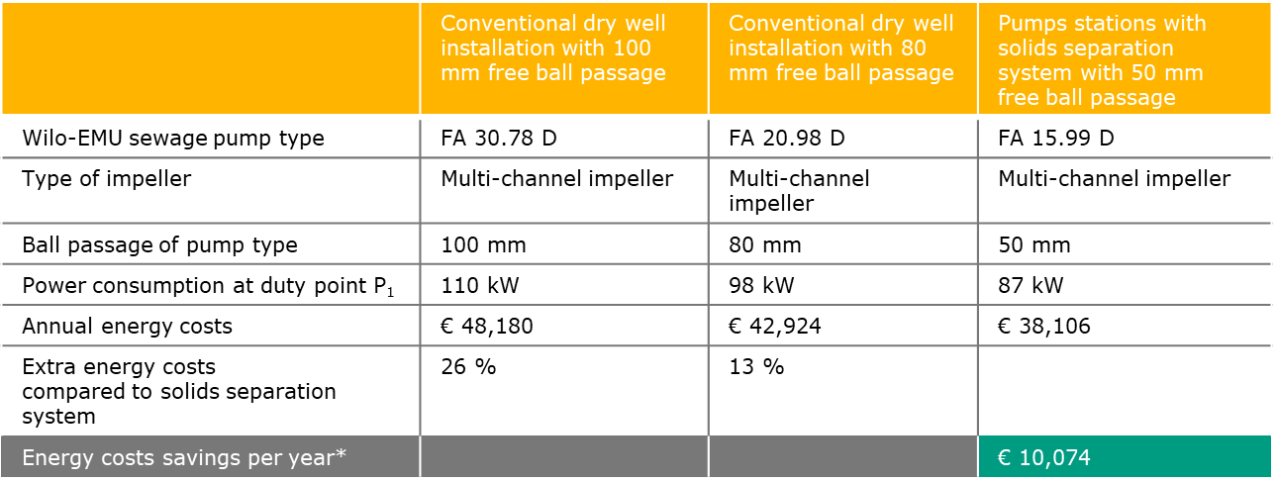
Wilo-EMUport system de separare de solide

Slide 17
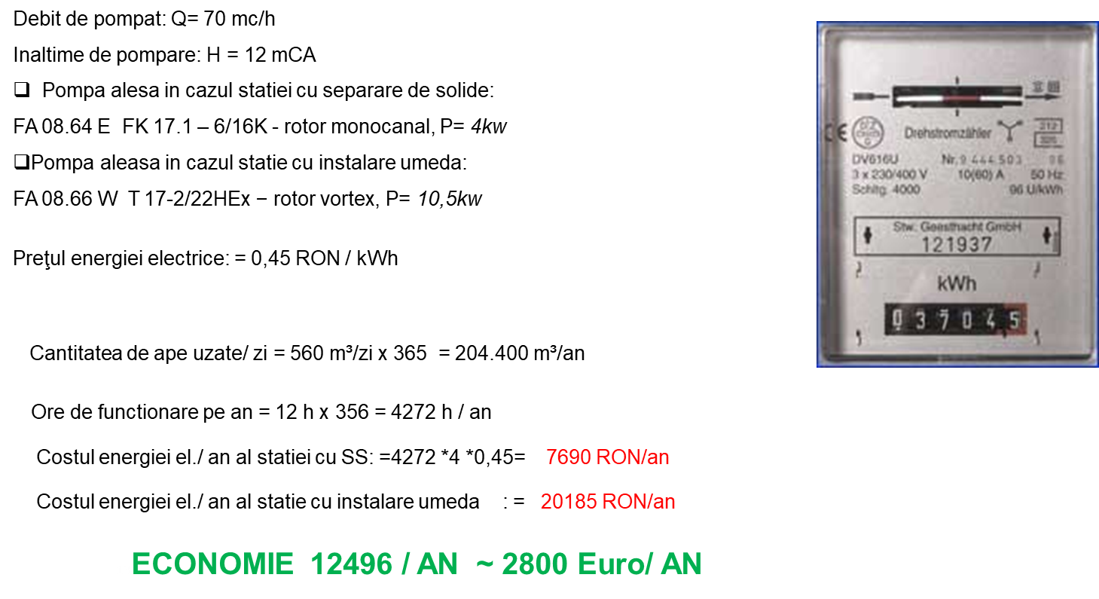
Calculul costurilor energetice pentru: o statie de pompare cu separare de solide si o si o statie de pompare cu instalare umeda

Slide 18
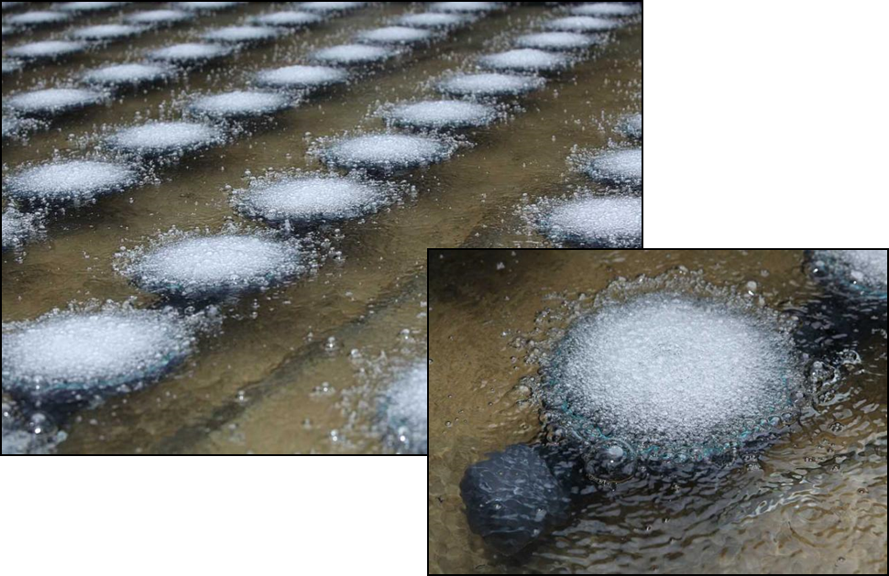
Sisteme de aerare WILO

Slide 19
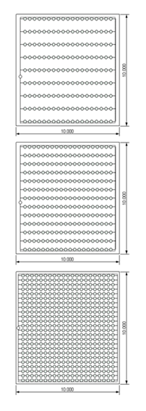
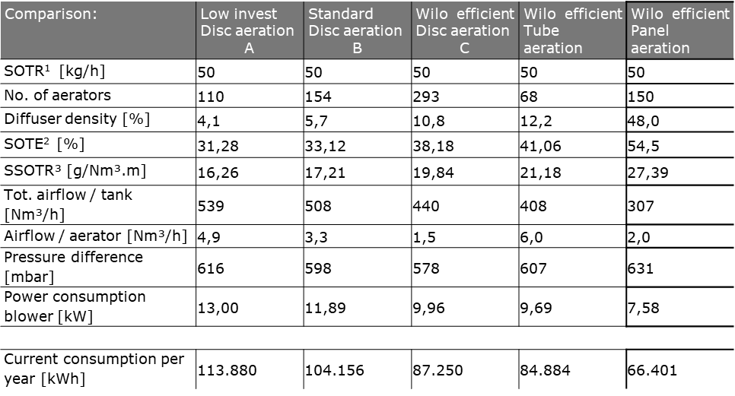
Aeratoare Wilo Air

Slide 20
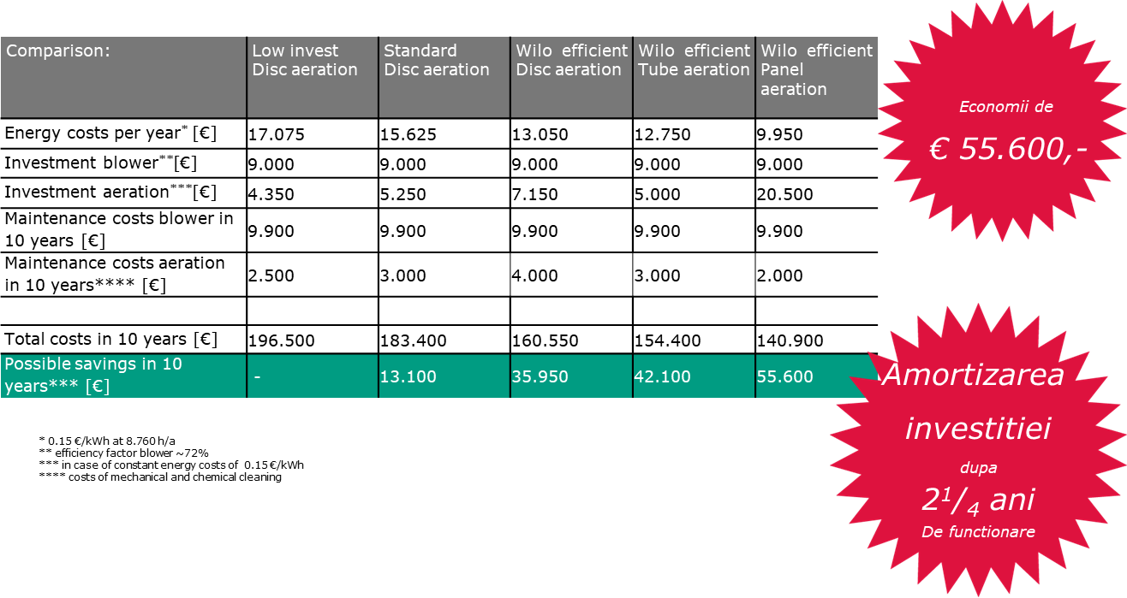

Slide 21
Acolo unde de ex. utilizarea pompelor de înaltă eficienţă
implică şi costuri mai mari, se va invoca argumentul convingător al reducerii substanţiale a cheltuielor cu energia electrică. Wilo vă acordă sprijin în acest sens prin calculul rentabilităţii pe baza formularului LCC-Check. Cu ajutorul calculaţiei lcc-check.wilo.com pot fi comparate diversele costuri pe un ciclu de viaţă al diferitelor tipuri de pompe cu costurile pompelor de înaltă eficienţă marca Wilo. Astfel se poate demonstra de regulă că economiile făcute cu energia electrică amortizează rapid costurile suplimentare.
Aşadar, aveţi în vedere încă din prezent doar pompe, care corespund regulamentelor, respectiv directivei ErP. Astfel sunteţi în siguranţă în cazul tuturor proiectelor de construcţie, indiferent de momentul realizării acestora.

Slide 22

Va multumim pentru atenție!

